Slide 1
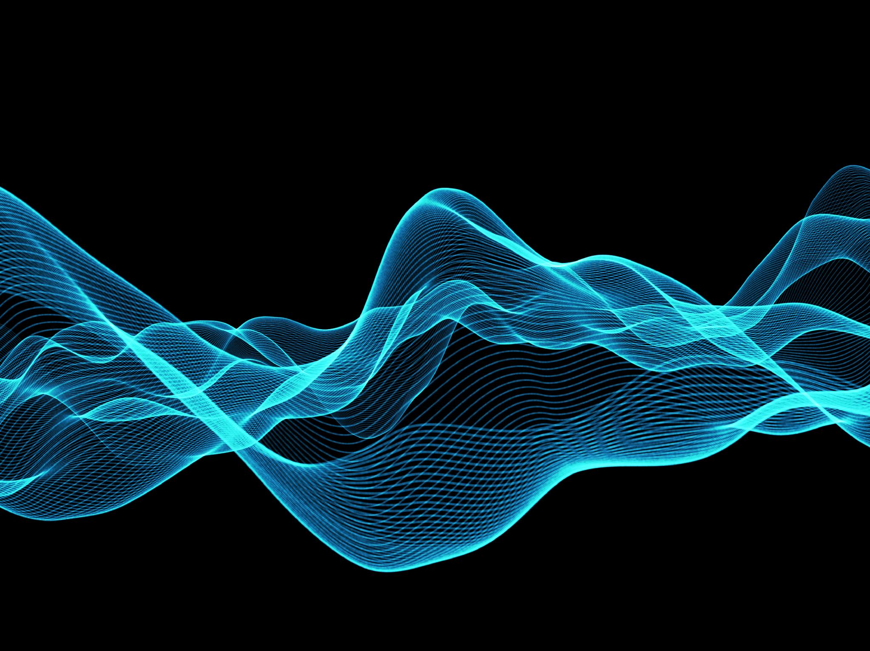
Сравнение систем синтеза речи (TTS)
Проектная работа «Текст в голос», спринт 1
Выполнили
Соломахин Е. И., Мажаров А. В., Ишутов М. С.
Руководитель: Плотникова Н. В.

Slide 2



Цель и задачи
Цель: рассмотреть архитектуры систем синтеза речи, определить области их применения на предприятии и сравнить , SpeechKit и openbmb/VoxCPM2.
Задачи:
изучить структуру систем синтеза речи и эволюцию подходов
рассмотреть ключевые архитектуры, от Tacotron до гибридных моделей
описать метрики качества и нерешенные проблемы
определить сценарии применения синтеза речи на предприятии
сравнить системы по преимуществам, недостаткам и стоимости
2

Slide 3
Конвейер системы синтеза речи
Текст
Обработка естественного языка
Нормализация текста под речь:
перевод графем в фонемы (4 -> четыре, молоко -> малако, 😮 -> охо)
ударения
паузы
эмоции/интонации
<Радость>Ура[0,5 секунд] мы победили этат замО́к</Радость>
3

Slide 4
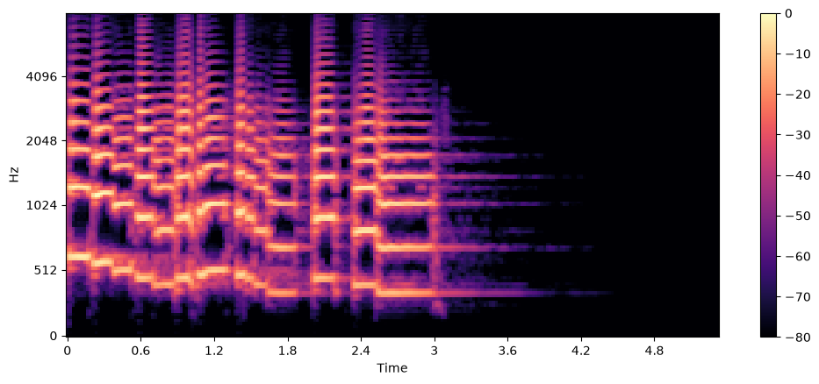
Конвейер системы синтеза речи
Текст
Обработка естественного языка
Акустическая модель
Громкость
Акустическая модель:
Принимает на вход последовательность векторов
Отдаёт мел-спектрограмму.
Какие частоты/детали слышны человеку.
Частота
3

Slide 5
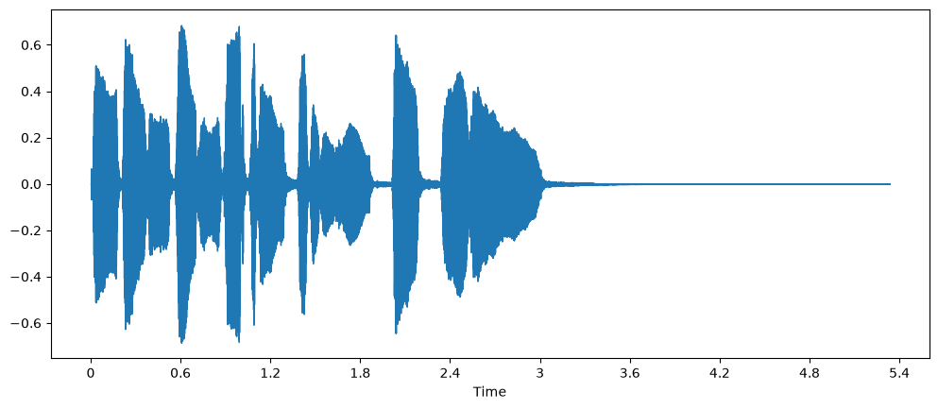
Конвейер системы синтеза речи
Текст
Обработка естественного языка
Акустическая модель
Вокодер
Звуковая волна
Проблема: Спектрограмма отображает некоторые данные окнами
Волновой кодировщик:
Восстанавливает каждое отдельное колебание.
3

Slide 6
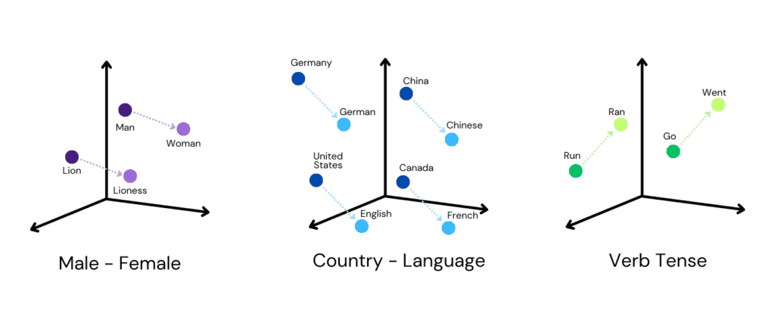

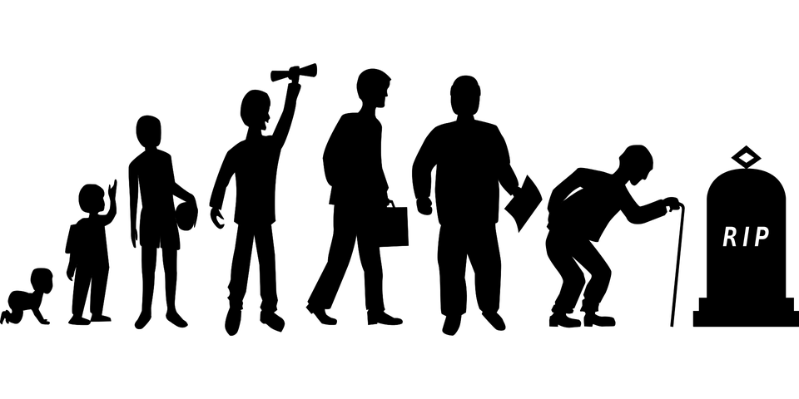
Конвейер системы синтеза речи
Пример голоса
Классификация голосов
Текст
Обработка естественного языка
Акустическая модель
Вокодер
Звуковая волна
Классификатор:
Отдаёт промежуточный вектор, который характеризует голос
3

Slide 7
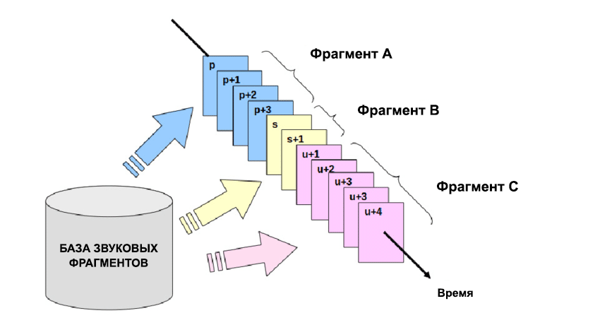
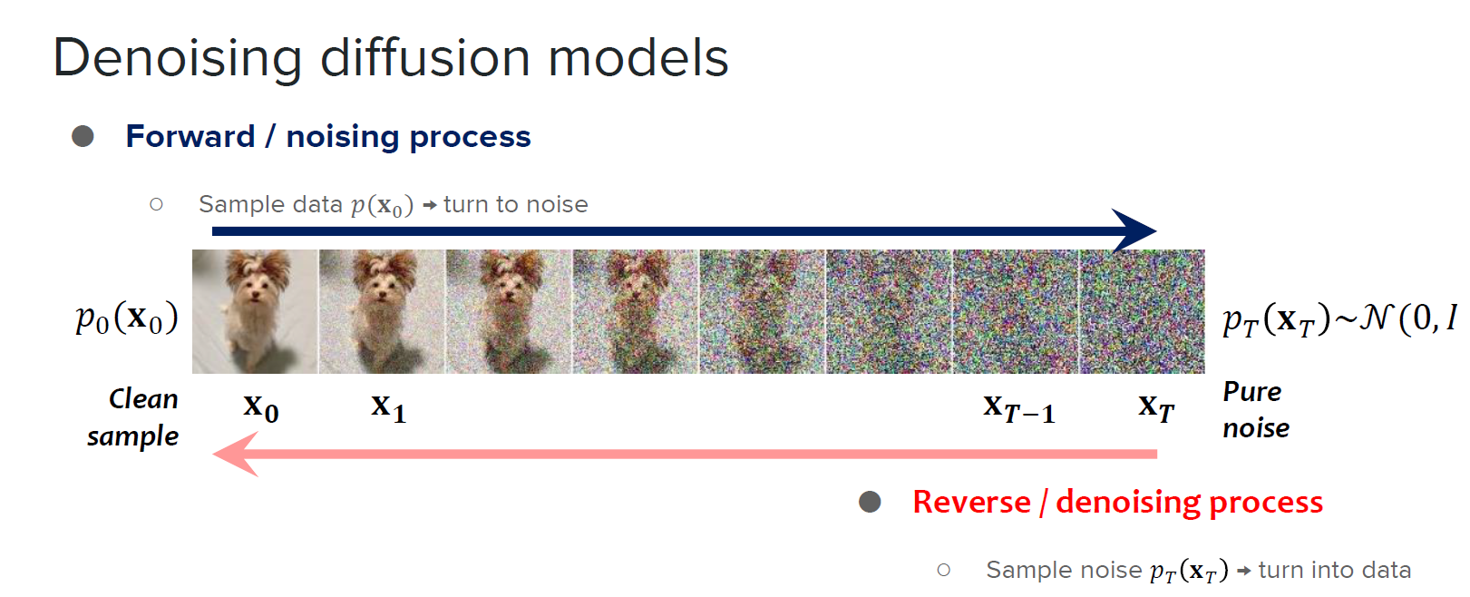
Эволюция подходов к синтезу речи
Поколение | Идея | Сильные стороны | Слабые стороны
Склейка | Склейка записанных юнитов | Естественность, скорость | Монотонность, артефакты
Параметрический | Предсказание параметров и вокодер | Мало данных | Низкое качество
Нейросетевой | Tacotron 2 и WaveNet – Внимание и причинная свёртка | Высокое качество | Медленная генерация
Диффузионный | Grad-TTS: шум в спектрограмму | Баланс качества и скорости | Итеративность
Токенный гибрид | Voxtral TTS: токены и подвод потока | Клонирование голоса, стриминг | Большая модель
4

Slide 8
Сравнение акустических моделей
Модель | MOS | RTF
Grad-TTS-1000 | 4,44 | 3,663
Grad-TTS-10 | 4,38 | 0,033
Grad-TTS-4 | 3,96 | 0,012
Tacotron 2 | 4,32 | 0,075
Glow-TTS | 4,11 | 0,008
FastSpeech | 3,68 | 0,004
Речь человека | 4,53 | 1
Диффузия
Прямые нейросетевые
**MOS - средняя субъективная оценка от людей
**RTF = время работы/время результата
5

Slide 9
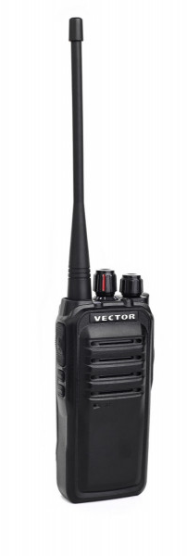

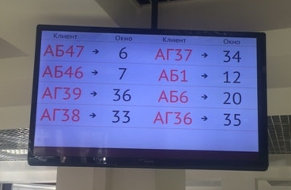


Применение синтеза речи на предприятии
Инструктажи и обучение
оповещение в цехах и диспетчерезация
голосовые подсказки операторам
обучение и адаптация новичков
перевод речи
Требования к системе: быстрая генерация, частое обновление текстов без диктора, поддержка нескольких языков.
6

Slide 10
Сравнение систем синтеза речи
Сервис | Преимущество | Недостаток | Стоимость
ElevenLabs | Высокое качество, много голосов, SSML | Невозможна оплата | 5 копеек за символ
Yandex SpeechKit | Низкая цена, реальное время | Металлические шумы, нет SSML | 0,1 копейки за символ
openbmb/VoxCPM2 | Открытая модель, качество, SSML | Нужно не менее 8 ГБ памяти | Бесплатно, свой сервер
Вывод: Yandex SpeechKit подходит для быстрых оповещений, VoxCPM2 для качества и управления произношением. ElevenLabs недоступен из-за оплаты.
7

Slide 11
Заключение
TTS развивалась от склейки записей через статистические модели к нейросетям, по MOS близким к человеку
схема «frontend, акустическая модель, вокодер» остается основой, но появляются end-to-end модели и системы на аудио токенах
оценка качества остаётся слабым местом: без людей надёжно проверить естественность нельзя
для предприятия синтез речи применим в инструктажах, оповещениях, обучении и других задачах
Yandex SpeechKit выигрывает в цене и скорости, VoxCPM2 даёт качество и SSML при наличии ресурсов
8

Slide 12
Постановка задачи на проект.Backend
8

Slide 13
Постановка задачи на проект.Frontend
8

Slide 14
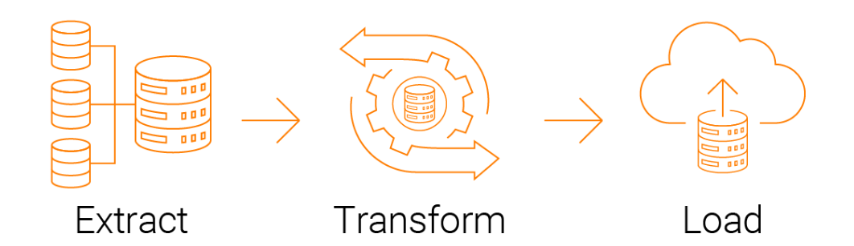
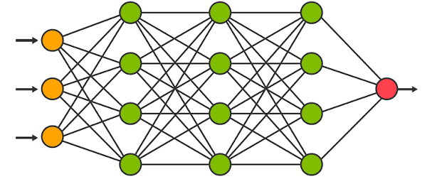


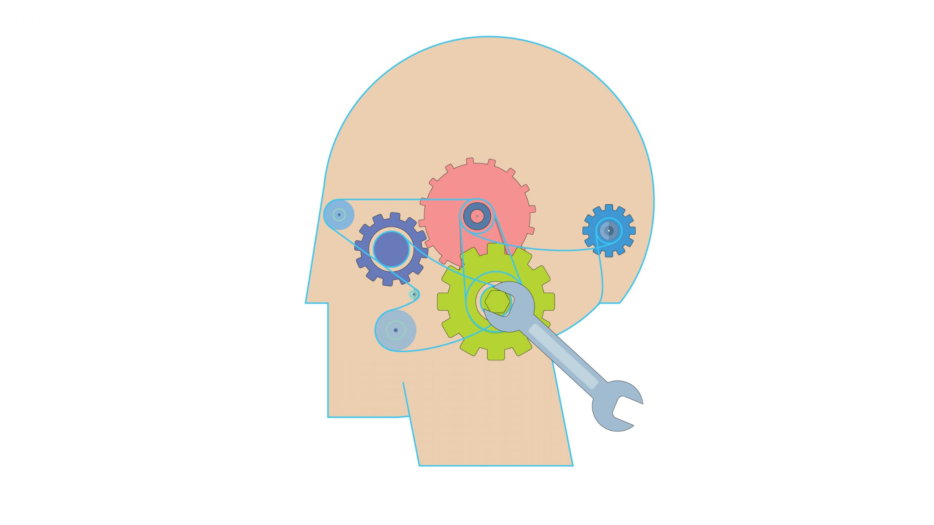
Постановка задачи на проект.Модель
Написание обёртки для существующих моделей с huggingface или облачных вариантов.
Составление единого датасета из разных источников.
Обучение своей модели. Стремление к реальному времени.
Дообучение фундаментальной модели для повышения качества русского языка.
8

Slide 15
Список источников
Обзор технологий синтеза речи // Хабр, Т-Банк. 2019.
Hugging Face Audio Course. Unit 3: Refresher on transformer models, CTC architectures, Seq2Seq architectures.
Синтез речи // ИТМО, Викиконспекты.
Liu A. H. et al. Voxtral TTS // arXiv:2603.25551. 2026.
Popov V. et al. Grad-TTS: A Diffusion Probabilistic Model for Text-to-Speech // ICML 2021.
9

